Slide 1
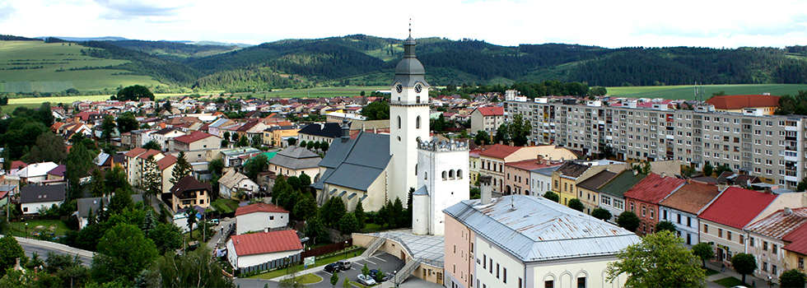
Spišská Belá
Michal Tomaško
III.A

Slide 2
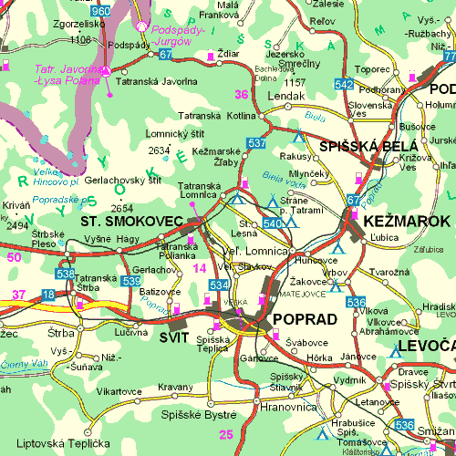
Mapa

Slide 3
AKO SA TAM DOSTANEM?

Slide 4
AKO SA TAM DOSTANEM?

Slide 5
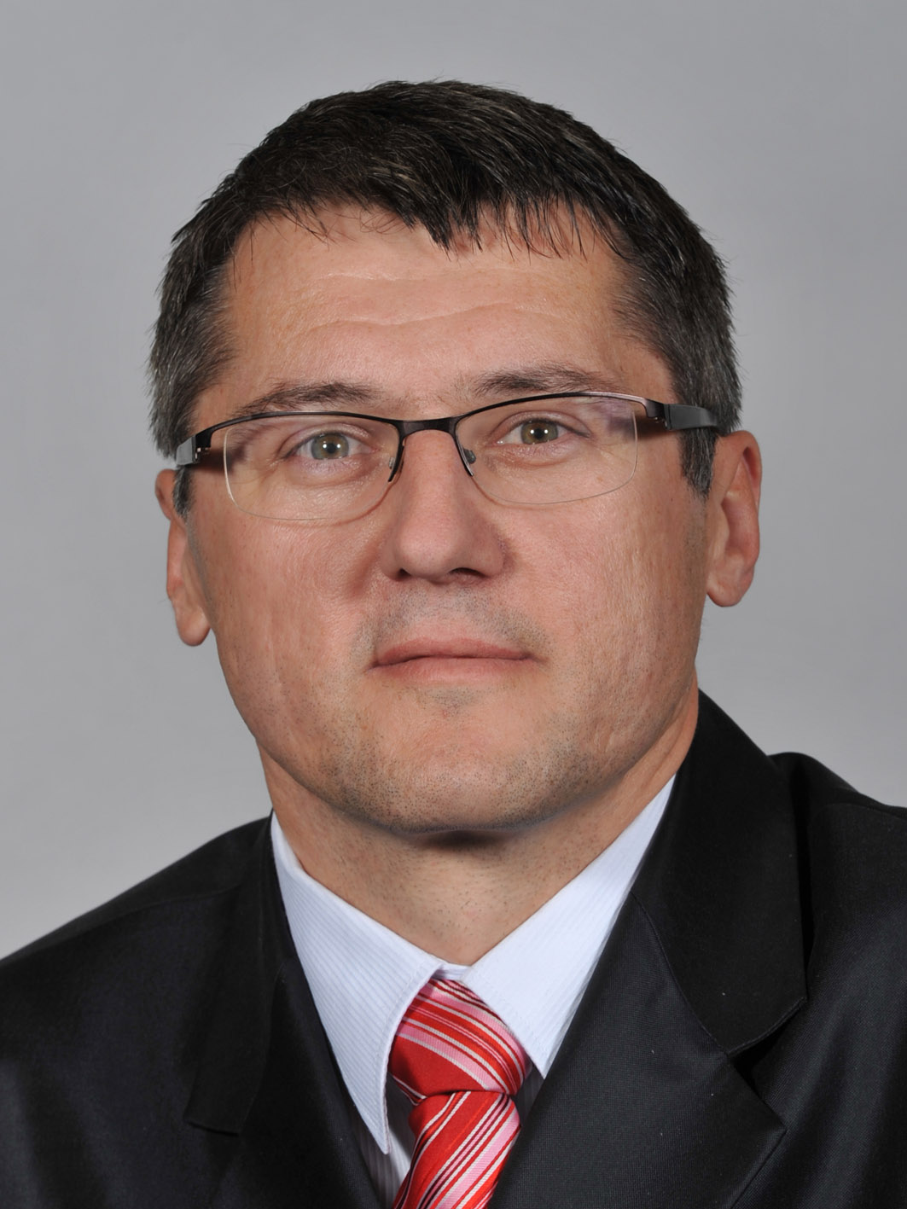
Základné informácie
Okres: Kežmarok
Región: Spiš
Počet obyvateľov: 6422
Prvá písomná zmienka: 1263
PSČ: 059 01
Rozloha: 33,94 km²
Primátor: Štefan Bieľak

Slide 6
Symboly mesta

Slide 7
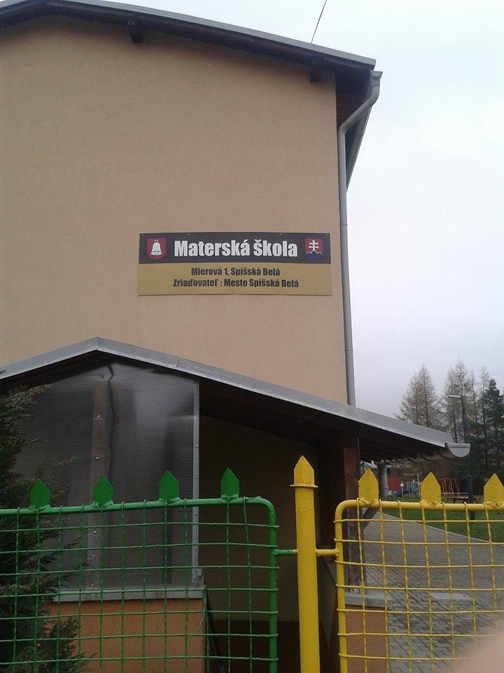
Školstvo v meste
Základná škola J.M.Petzvala
Základná škola, Štefánikova 19
Materská škola
Základná umelecká škola
Špeciálna základná škola

Slide 8
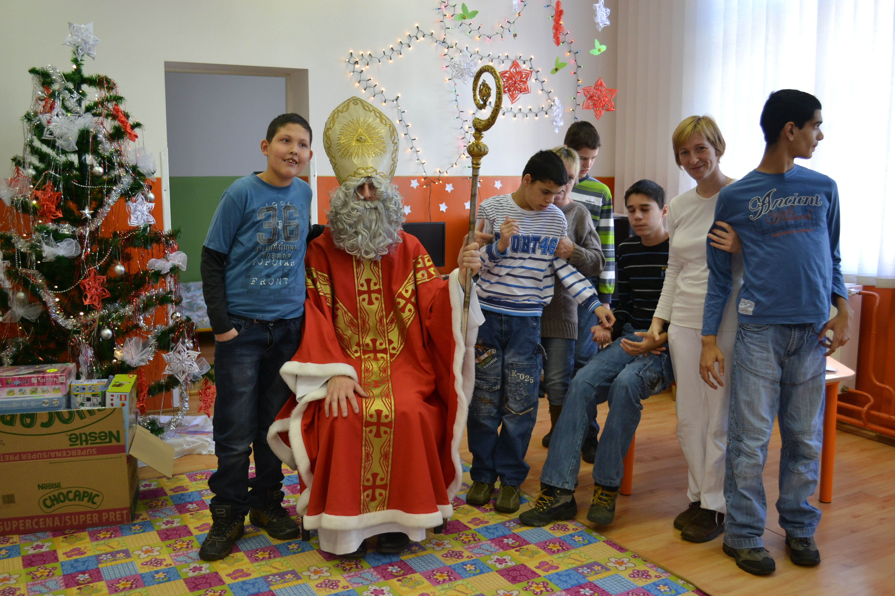

Slide 9
Šport v meste
MŠK Slavoj Spišská Belá
MBK Spišská Belá
Automotoklub
Stolnotenisový oddiel
Mestský poľovnícky spolok Poľana

Slide 10
Kultúra V meste
Mestská knižnica
Face club- denné centrum
Kostoly: Evanjelický kostol a.v.
Rímskokatolícky kostol sv. Anny
Rímskokatolícky kostol sv. Antona
Mariánsky stĺp
Múzeum J.M.Petzvala
Múzeum Dr. M.Greisigera

Slide 11
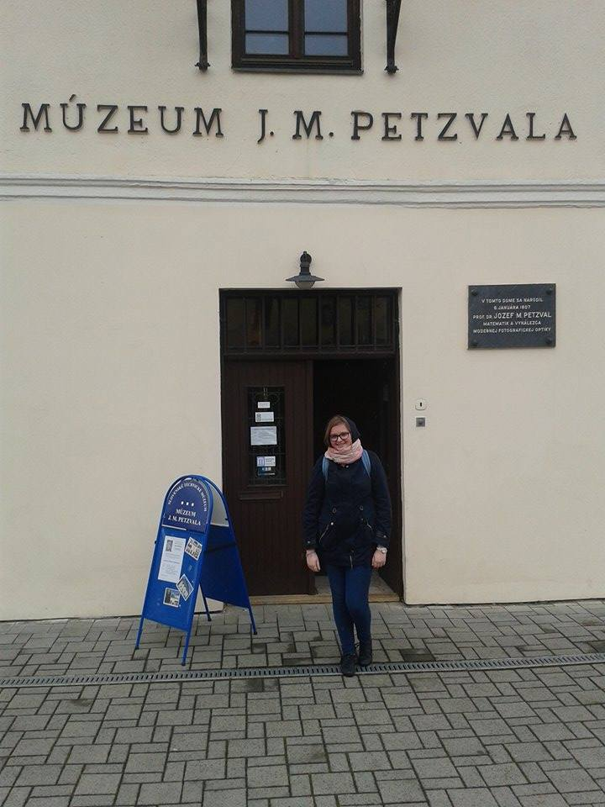

Slide 12
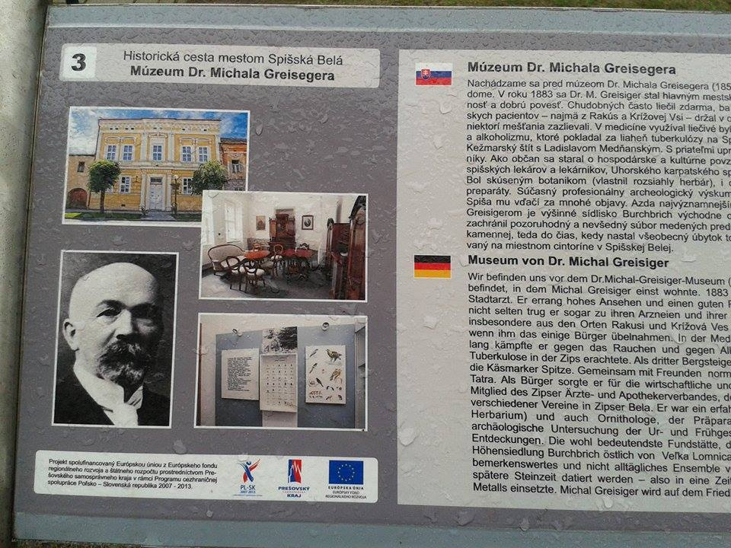

Slide 13
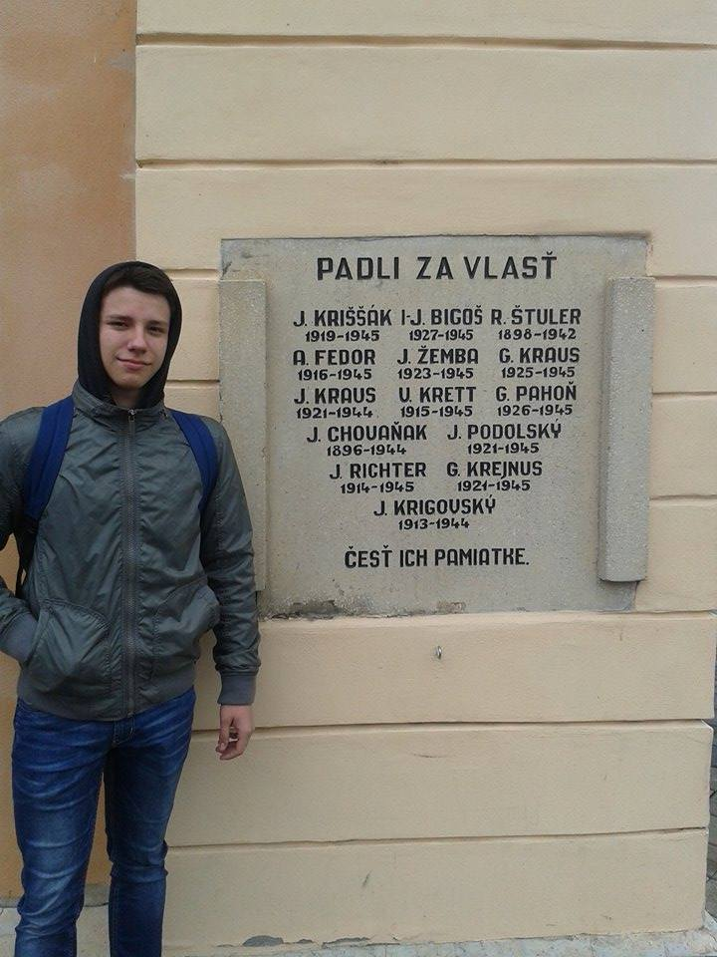
Mestský úrad a Pamiatka padlým za vlasť

Slide 14
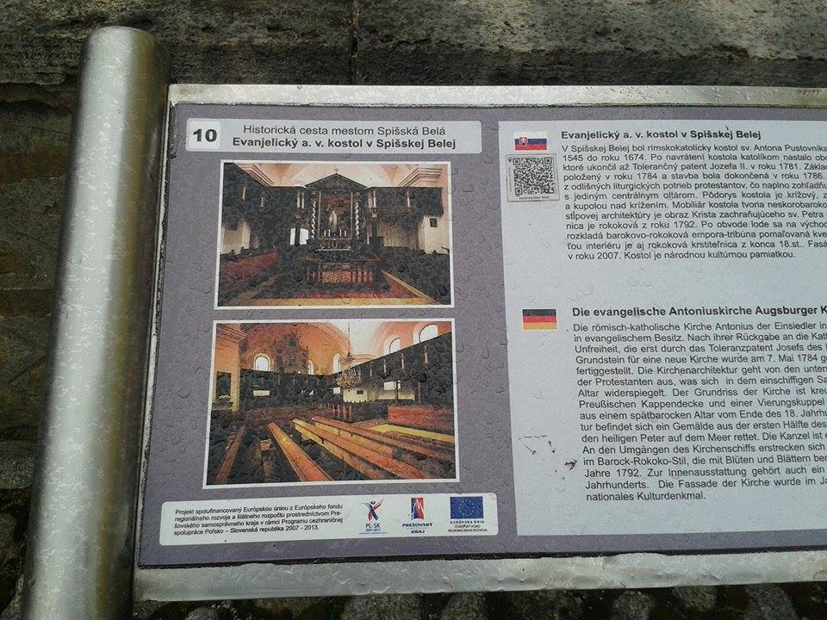
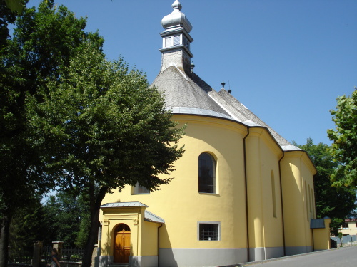
Evanjelický kostol a.V.

Slide 15
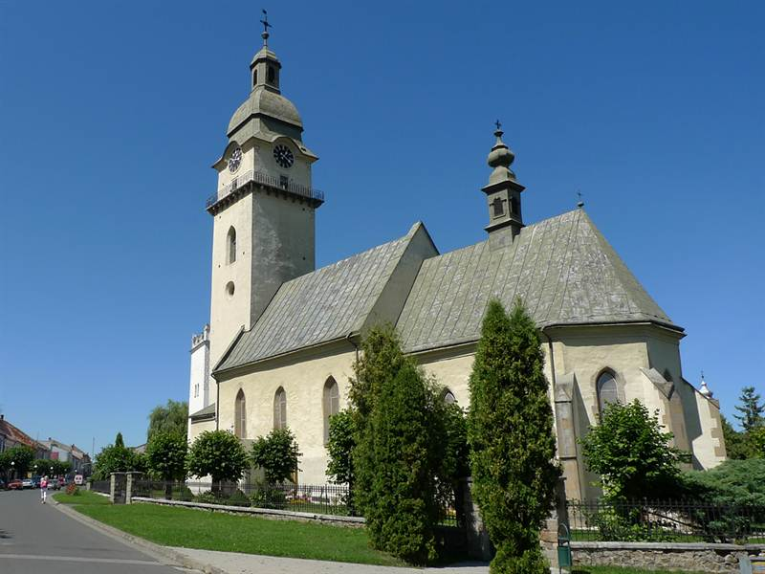
Kostol sv. Antona

Slide 16
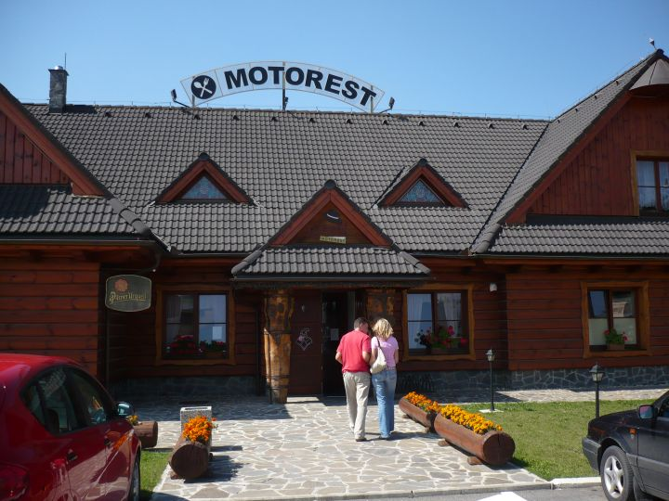
Služby
Všeobecná úverová banka
Slovenská sporiteľňa
Slovenská pošta
3 lekárne, zdravotné stredisko
Čerpacia stanica
Belianska vináreň
Motorest Goral

Slide 17
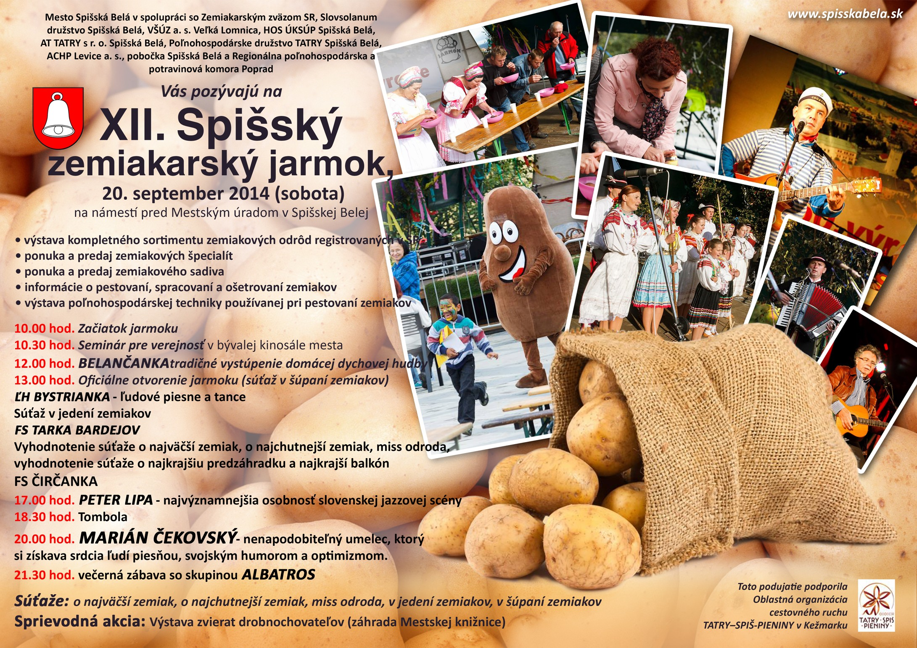
Udalosti v Meste
Spišský zemiakarský jarmok
Kaštieľne hry
Vitaj leto
Dni mesta Spišská Belá

Slide 19
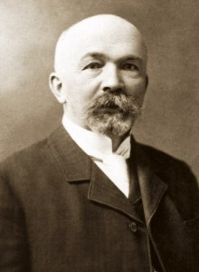
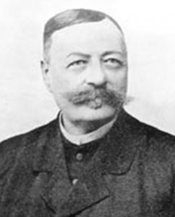
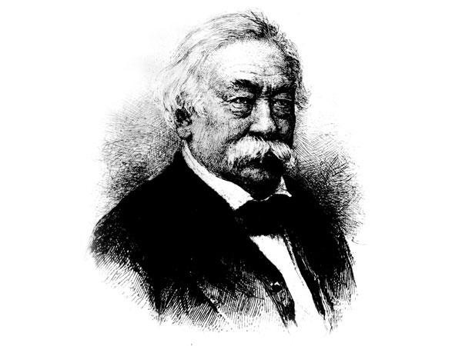
Významné osobnosti
Jozef Maximilián Petzval- slovenský fyzik, matematik a vynálezca
Samuel Weber- evanjelický kňaz
Michal Greisiger- slovenský prírodovedec, lekár, amatérsky entomológ

Slide 20
Názor občanov
Občan č.1- nespokojnosť, veľa ľudí volilo Kotlebu, s primátorom nespokojný
Občan č.2- nie je spokojný, kežmarok je lepší
Občan č.3- je so všetkým spokojná, odporúča si pozrieť Múzeum J.M.Petzvala
Občan č.4- nič jej tam nechýba, žije sa jej veľmi dobre, neodporučila nám nič...
Občan č.5- stále môže byť aj horšie, primátor dobrý, ostatní zamestnanci príjemní

Slide 21
ZDROJE
http://spisskabela.sk/

Slide 22
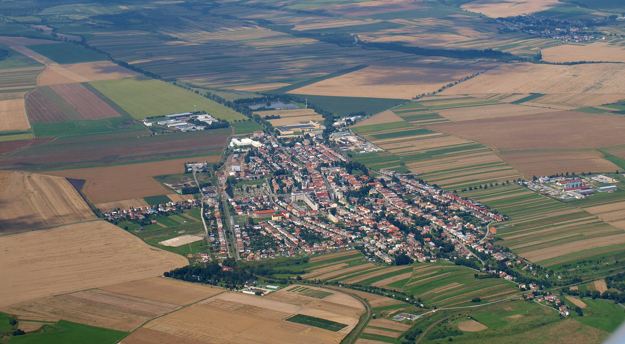
Ďakujem za pozornosť

